Slide 1
Informations Responsable formation sport de neige J+S pour le ski et le snowboard
Daniel Friedli, octobre 2020

Slide 2
Contenu
Information pour des experts J+S
Cadre de planification pour des module de perfectionnement experts J+S (MPE-J+S)
Information pour des moniteur J+S
Pratiquer le ski/snowboard dans le domaine non contrôlé

Slide 3
Cadre de planification MPE J+S
Buts
Formation des experts efficace et avec un but précis
Formation continue homogène pour tous les moniteurs J+S
Cours de base et module méthodologie
Collaboration accentué et transfer du Know-how entre les experts ski et snowboard

Slide 4
MPE J+S 2020, 2022
Focus
„Module de perfectionnement“ et experts J+S avec des activités dans ces modules
MPE J+S dans les cadre du Forum SSSA
MPE J+S organisé cantonal

Slide 5
MPE J+S 2021, 2023
Focus
„modules obligatoires de la filière de formation“ et experts J+S avec des activités dans ces modules
MPE J+S organisé régional
Cours cadre
avec les chefs du cours des MPE

Slide 6
L’implication des experts
Souhait
Plus de perméabilité entre les organisateur dans l’implication des experts dans les cours
Office cantonal J+S
Swiss-Ski
incl. ses féderations
Swiss Snowsports incl. ses féderations
Experts J+S sci (n= env. 700) et snowboard (n= env. 300)

Slide 7
Pratiquer le ski/snowboard dans le domaine non contrôlé

Slide 8
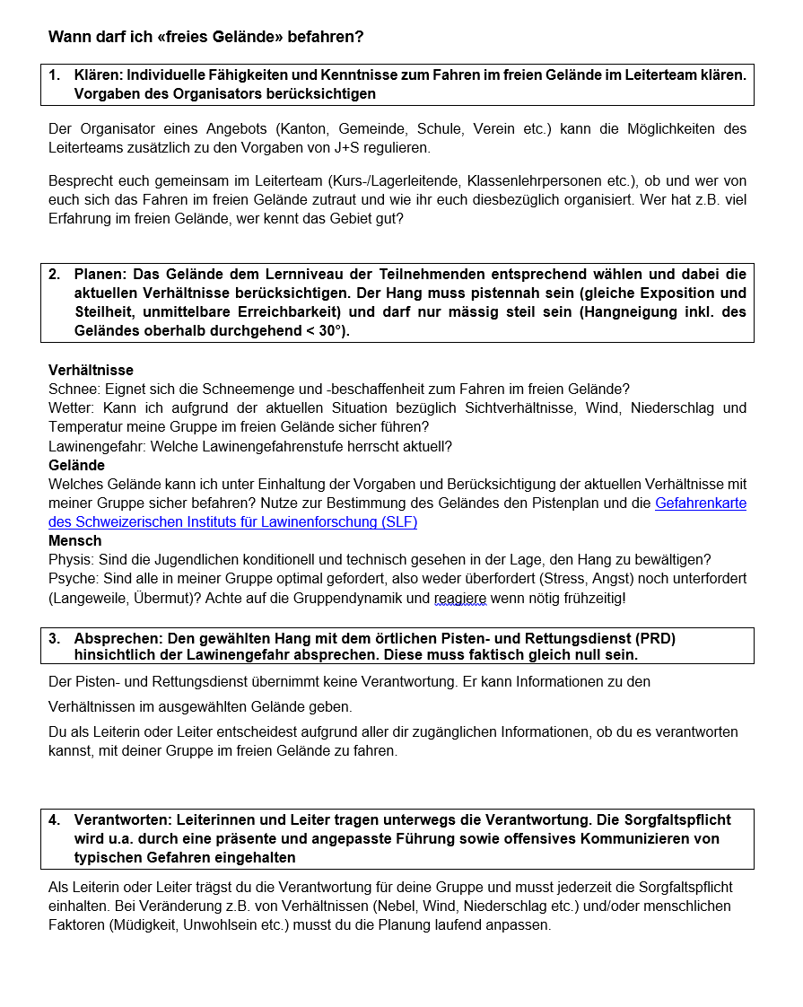
Informations approfondie
Disponible en allemand, français et italien sur
www.jugendundsport.ch
Sci et snowboard

